Slide 1
Dušnost
kazuistiky
MUDr. Ondřej Venclíček
Klinika nemocí plicních a tuberkulózy LF MU&FN Brno

Slide 2
V čekárně se sešli tři pacienti, které trápí dušnost:
Postupně si pomocí vložených hypertextových odkazů projděte všechny tři pacienty. Z každé obrazovky je možný návrat na předchozí rozcestník.
Pan P.
Pan D.
Paní H.
Závěr

Slide 3
Pan P., narozen 1949
Anamnéza
Fyzikální vyšetření
Laboratorní vyšetření
Zobrazovací vyšetření
Funkční vyšetření plic
Diagnóza
Léčba
Zpět do čekárny

Slide 4
Anamnéza
OA: opakované tromboflebitidy DKK - od r. 2010 warfarinizován, hypertenze, hypercholesterolemie, susp. CHOPN – dosud neléčen
PA: elektrikář
FA: tenaxum (antihypertenzivum), torvacard (statin), warfarin
Alergie: neudává
Abusus: kuřák 20 cig/den od r. 1965 do r. 2012, tzn. 47 balíčkoroků, alkohol příležitostně
Nynější onemocnění: pac. přivezen RZS pro dušnost, horečku, hemoptýzu.
Zpět na pacienta P.

Slide 5
Fyzikální vyšetření
Lucidní, orientovaný, spolupracuje, orientačně neurologicky v normě, febrilní, akce srdeční pravidelná, dušný i při minimální námaze (zadýchává se i při řeči). Objektivizována hemoptýza – do kapesníku vykašlána cca polévková lžíce čerstvé krve. Poslechově tiché dýchání s ojedinělými vrzoty oboustranně. Břicho měkké, prohm., nebolestivé, peristaltika +, DKK bez otoků, bez známek zánětu, plantární znamení negat., Homansovo znamení negat.
SO2 84% s podporou O2 2l/min, TK 130/80mmHg, TF 75‘ reg., TT 38°C, váha 85kg, výška 179cm.
Zpět na pacienta P.

Slide 6
Laboratorní vyšetření
CRP 100, leukocyty 14 tis., hemoglobin 189, hematokrit 0,46
CRP a leukocyty jsou markery zánětu, který náš pacient zřejmě má. Proč je ale tak vysoký hemoglobin? Jedná se o důsledek adaptace na chronickou hypoxémii, jde o sekundární polyglobulii při CHOPN.
Zpět na pacienta P.

Slide 7
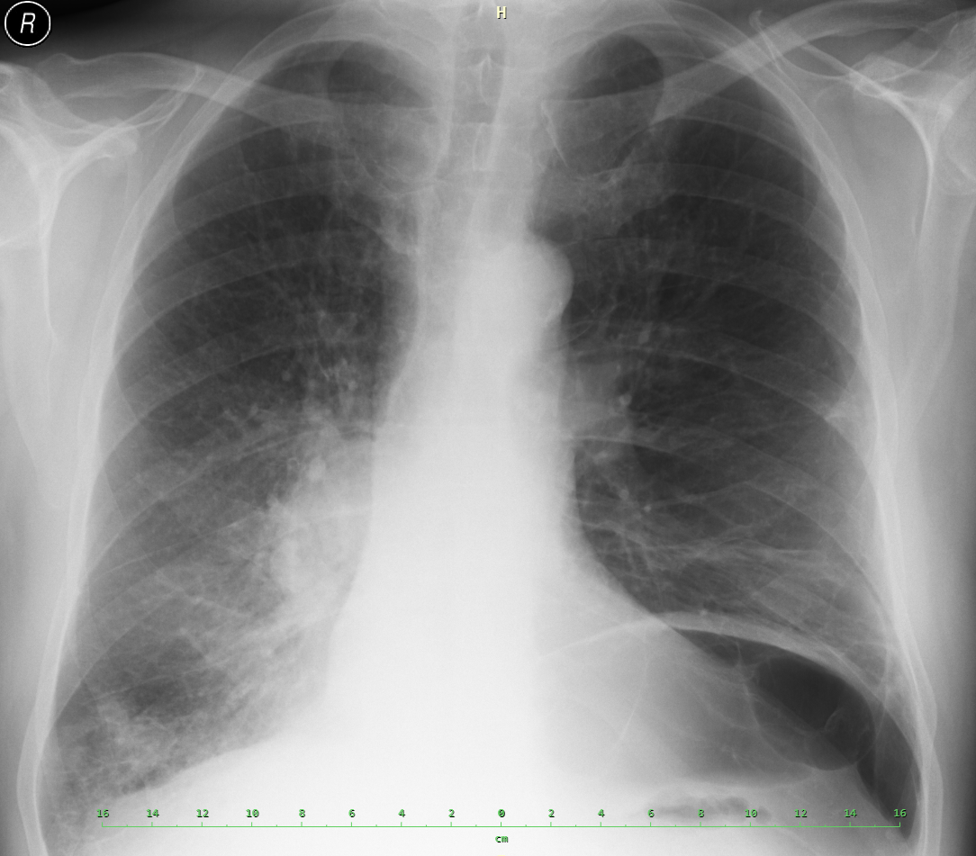
Zobrazovací vyšetření - co vlastně na skiagramu hrudníku vidíme?
Na skiagramu jsou známky emfyzému
Na skiagramu je susp. tumor
Na skiagramu je tumor, emfyzém a zánětlivá infiltrace
Zpět na pacienta P.

Slide 8
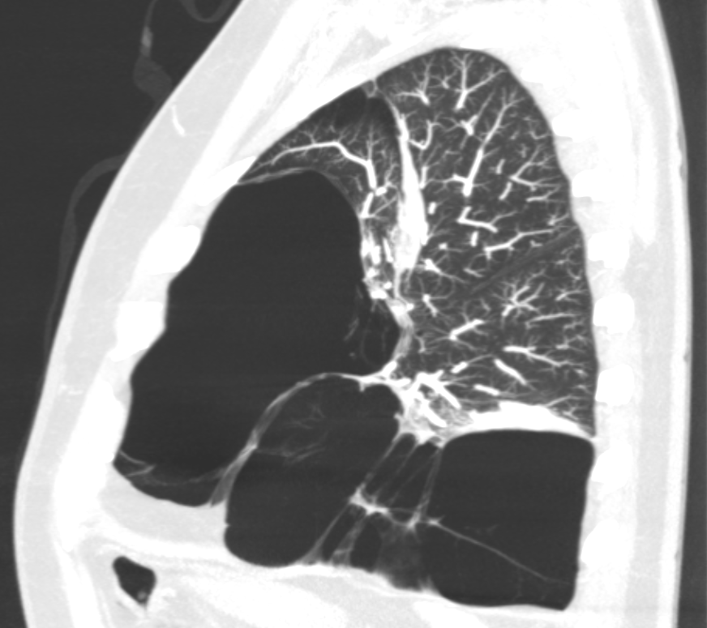
Na snímku skutečně známky emfyzému jsou. Modře označená je emfyzematická bula, jejíž skutečný rozsah ukázalo až CT hrudníku.
Zpět na zobrazovací vyšetření

Slide 9
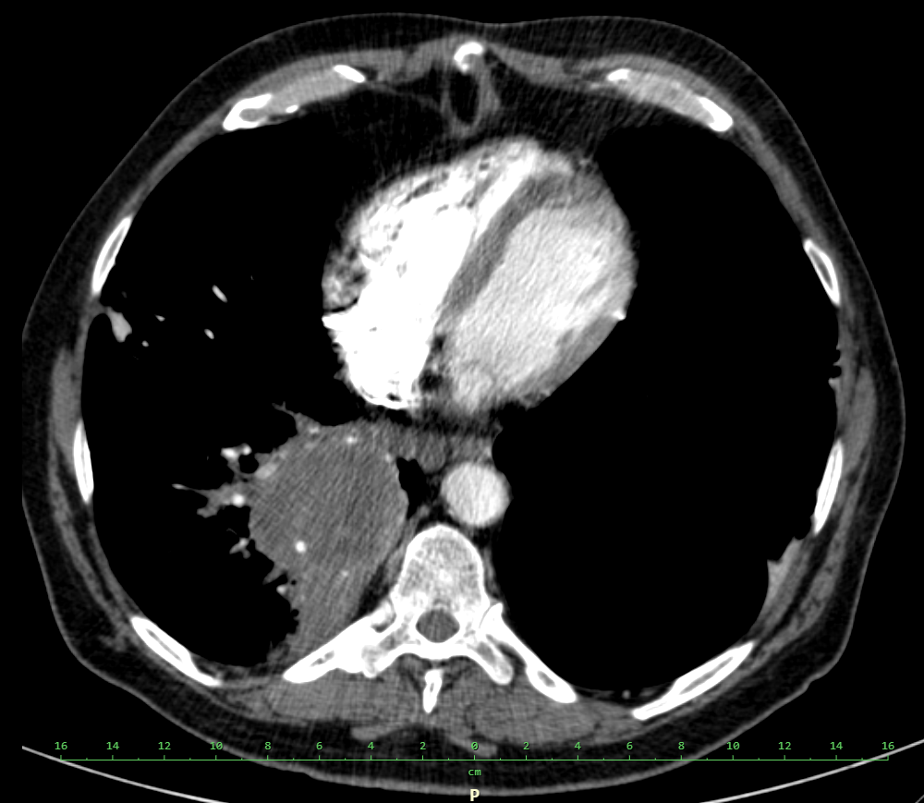
Na snímku se skutečně nachází ložisko susp. z nádorové etiologie. Lépe patrné je na později provedeném CT hrudníku.
Zpět na zobrazovací vyšetření

Slide 10
Skiagram hrudníku pana P. je na nálezy bohatý.
V korelaci s ostatními vyšetřeními a nálezy můžeme zpětně říci že se jednalo o následující patologie:
tumor
Zánětlivá infiltrace
Emfyzematická bula
Zpět na zobrazovací vyšetření

Slide 11
Funkční vyšetření
Vzhledem k tomu, že je pacient dušný, bylo by vhodné vědět víc o tom, jak plíce zvládají plnit svou funkci. Proto provedeme:
komplexní funkční vyšetření plic (spirometrie, pletyzmografie, difuze, arteriální krevní plyny)
pouze vyšetření arteriálních krevních plynů
Zpět na pacienta P.

Slide 12
Funkční vyšetření - komplexní
Komplexní funkční vyšetření plic (spirometrie, pletyzmografie, difuze) nebyl pacient schopen podstoupit pro těžkou dušnost a s ohledem na hemoptýzu by ani nebylo vhodné provádět vyšetření, které vyžaduje forsírované dechové manévry – mohlo by dojít ke zhoršení hemoptýzy až s fatálními následky.
Zpět na funkční vyšetření

Slide 13
Funkční vyšetření plic – vyšetření art. KP
V tomto případě jsme se spokojili s vyšetřením arteriálních krevních plynů: pH: 7.391, PCO2: 6.82, PO2: 6.0, HCO3: 31.1, SO2: 79.4% - hyperkapnicko-hypoxemická respirační insuficience, díky kompenzačním mechanismům dosud bez bez respirační acidózy, nález kompatibilní s diagnózou chronické obstrukční plicní nemoci.
Zpět na funkční vyšetření

Slide 14
Diagnóza
Z provedených vyšetření jsme zjistili, že příčinou potíží pana P. je exacerbace neléčené chronické obstrukční plicní nemoci (CHOPN), která vznikla na podkladě probíhající pneumonie, která se rozvinula v terénu nádorem postižené plíce.
Hemoptýza je v tomto případě symptomem nádorového plicního onemocnění, do medikace byla s dobrým efektem nasazena hemostatika, dále víme, že budeme léčit exacerbaci CHOPN a pneumonii. Stagingové CT konstatovalo lokálně pokročilý, inoperabilní tumor, bez vzdálených metastáz (T4N2M0, klinické stádium IIIB). Co podnikneme stran získání morfologické diagnózy nádoru?
A. pošleme pacienta na bronchoskopii
B. pošleme pacienta k resekci postižené plíce
C. odebereme onkomarkery
Zpět na pacienta P.

Slide 15
Diagnóza – bronchoskopicky?
V tomto případě správná možnost. Nejméně invazivní vyšetření, které obstaralo diagnózu. Bronchoskopicky byly popsány přímé i nepřímé známky tumoru ve spojném bronchu vpravo. Ze vzorku odebraného z patologické endobronchiální tkáně se podařilo stanovit morfologickou diagnózu – skvamózní karcinom.
Pozn.: v roce 2011 byla v rámci farmakoterapie skvamózního karcinomu dostupná pouze chemoterapie, dnes (v roce 2020) by se získaná tkáň dále vyšetřovala na markery, které predikují vyšší pravděpodobnost léčby imunoterapií.
Zpět na diagnózu

Slide 16
Diagnóza – chirurgicky?
Vždy se snažíme získat diagnózu co možná nejméně pacienta zatěžujícím způsobem, proto volíme nejdříve nejméně invazivní metody, v tomto případě bronchoskopii.
Pozn. vzhledem k tomu, že se dle CT hrudníku jedná o inoperabilní nádor, není v tomto případě možná kurativní chirurgická léčba. I kdyby byl nález operabilní z hlediska lokální pokročilosti a metastatického postižení, má náš pacient kvůli CHOPN s emfyzémem natolik kompromitovanou ventilační rezervu, že resekce části plicního parenchymu nebude s největší pravděpodobností z funkčního hlediska schopen.
Zpět na diagnózu

Slide 17
Diagnóza – onkomarkery?
Onkomarkery samy o sobě nejsou dostatečně specifické na to, aby nám s jistotou přinesly jasnou diagnózu, hodí se ale ke sledování vývoje nemoci. Proto je vhodné je odebírat i na začátku léčby plicního nádoru ke stanovení „baseline“ hodnot. Při sledovaní plicních nádorů odebíráme CEA a CYFRA u nemalobuněčných plicních karcinomů (NSCLC - non-small cell lung cancer) a proGRP u malobuněčných karcinomů (SCLC – small cell lung cancer).
Zpět na diagnózu

Slide 18
Léčba
Neprodleně byla zahájena léčba pneumonie širokospektrým antibiotikem (amoxicilin-klavulonát) a komplexní bronchodilatační léčba exacerbace CHOPN (inhalační parasympatolytikum, inhalační ß-sympatomimetikum, kortikoidy, aminophyllin), hemostatická terapie hemoptýzy.
Pan P. úspěšně zvládl terapii pneumonie a exacerbace CHOPN a dostal se do stavu, ve kterém byl schopen absolvovat bronchoskopii a onkologickou léčbu. Performance status byl po pominutí akutních potíží hodnocen jako 1.
Po získání morfologické diagnózy byla naplánována chemoterapie skvamózního karcinomu ve složení vinorelbin+platinový derivát.
Noc před plánovaným podáním chemoterapie však i přes zavedenou terapii došlo k recidivě krvácení z dýchacích cest a pacient umírá pod obrazem terminální hemoptoe.
Zpět do čekárny

Slide 19
Pan D., narozen 1963
Anamnéza
Fyzikální a laboratorní vyšetření
Zobrazovací vyšetření
Funkční vyšetření plic
Diagnóza a léčba
Zpět do čekárny

Slide 20
Anamnéza
OA: rec. flebitidy obou DKK
FA: Clexane 0.8ml s.c. 1-0-1 á 12 hod., Lioton gel na pravou dolní končetinu 1x denně
Abusus: stopkuřák, dříve až 10cig/den asi 8 let (tzn. 4 balíčkoroky)
Alergie: neudává
PA: pracuje ve slévárně
Nynější onemocnění: pacient přichází pro dušnost a kašel, trvající řádově týdny, potíže se pomalu stupňují.
Zpět na pacienta D.

Slide 21
Fyzikální a laboratorní vyšetření
Lucidní, orientovaný, spolupracující, orientačně neurologicky v normě, akce srdeční pravidelná, afebrilní, dušný i při mírné námaze, dýchání vlevo poslechově oslabené v celém rozsahu, břicho měkké, prohm., nebolestivé, perist. +, DKK bez otoků, bez známek zánětu, Homansovo a plantární znamení negativní.
SO2 97% s podporou O2 2l/min, TK 110/60mmHg, TF 105‘ reg., TT 36.0°C, váha 93kg, výška 191cm.
Hemoglobin 118, Leukocyty 12 tis., CRP 40
Zpět na pacienta D.

Slide 22
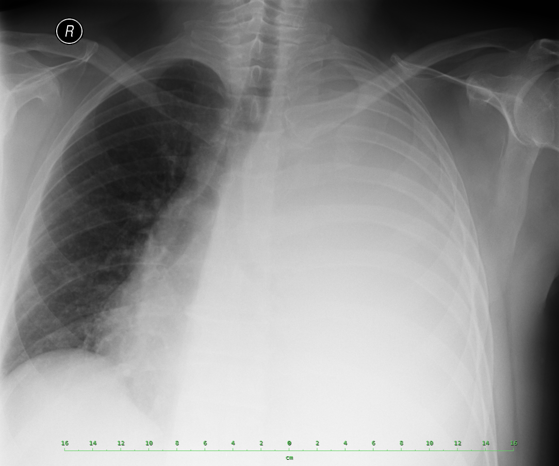
Zobrazovací vyšetření – na co se díváme? Záměrně kromě správného uvádím jeden častý studentský tip:
Pneumotorax
Výpotek
Zpět na pacienta D.

Slide 23
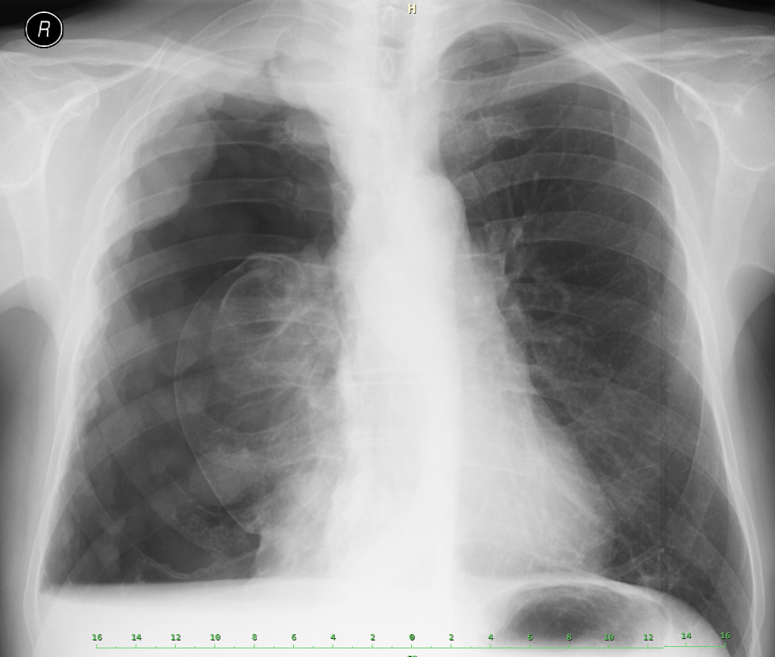
O pneumotorax se nejedná, vzduch je na RTG černé barvy, typický pneumotorax vypadá např. takto (zde na snímku pacienta s maligním mezoteliomem):
Nádorová masa pleury
Kolabovaná plíce
Zcela rovná hladina drobného pleurálního výpotku = přítomnost vzduchu v pleurální dutině
Vzduch v pohrudniční dutině, nepřítomnost plicní kresby
Zpět na zobrazovací vyšetření

Slide 24
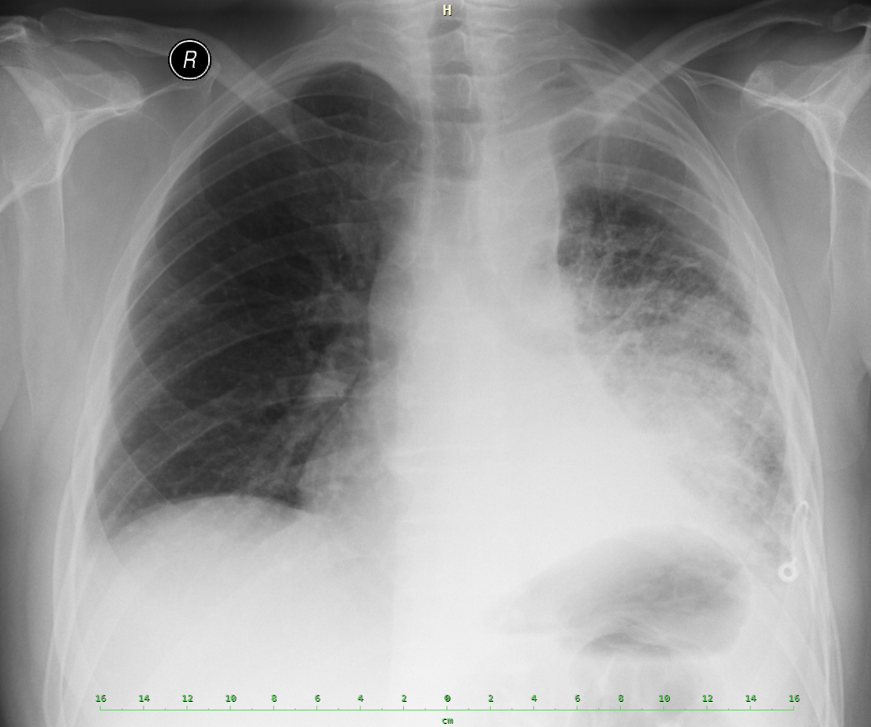
Na původním snímku je masivní pleurální výpotek, který svým objemem přetlačuje mediastinální struktury na zdravou stranu. Na tomto snímku je stav po hrudní drenáži:
Přesun mediastinálních struktur zpět
Ložisko susp. z nádorové etiologie
Hrudní drén
Zpět na zobrazovací vyšetření

Slide 25
Funkční vyšetření
V úvodu potíží pacient pro těžkou dušnost funkční vyšetření nebyl schopen absolvovat, spokojili jsem se tedy s vyšetřením krevních plynů, které bylo bez respirační insuficience. Posléze v dalším průběhu pacient funkční vyšetření plic podstoupil, výsledkem byla středně těžká restrikční ventilační porucha – tedy obraz „chybění“ funkčního plicního parenchymu v důsledku přítomnosti rozsáhlé nádorové infiltrace.
Zpět na pacienta D.

Slide 26
Diagnóza a léčba
Po evakuaci výpotku se na skiagramu hrudníku objevila do té doby v tekutině ukrytá infiltrace, velmi pravděpodobně nádorového původu.
Dle stagingového CT hrudníku se jedná o klinické stádium IV, T2N2M1a – metastatické postižení pleury s cytologicky potvrzeným maligním pleurálním výpotkem. Bronchoskopickým vyšetřením se podařilo získat morfologickou diagnózu – adenokarcinom, dle molekulárně genetického vyšetření bez přítomnosti řídících mutací EGFR, či ALK - do 1. linie léčby tedy nebyla indikována biologická terapie, ale chemoterapie ve složení pemetrexed+platinový derivát.
Po II. cyklu chemoterapie (tzn. cca 6 týdnů léčby) byla konstatována progrese nádorového onemocnění a do 2. linie léčby již byla dle tehdy platných doporučení nasazena biologická terapie, konkrétně erlotinib – inhibitor tyrosinkinásové aktivity EGFR I. generace. Ani léčba erlotinibem však nepřinesla zásadní efekt a po třech měsících byla pro další progresi nádorového onemocnění ukončena, nadále se pokračuje v symptomatické léčbě. Pacient za známek terminální progrese nádorového onemocnění umírá 4 týdny po ukončení léčby erlotinibem.
Zpět do čekárny

Slide 27
Paní H., narozena 1953
Anamnéza
Fyzikální a laboratorní vyšetření
Zobrazovací vyšetření
Funkční vyšetření plic
Diagnóza a léčba
Zpět do čekárny

Slide 28
Anamnéza
OA: křečové žíly DKK, hypertenze, žlučové kameny, st.p. operaci karpálního tunelu, depresivní syndrom
FA: Lorista H, Citalec
Abusus: alkohol neguje, 15 cig/ den od ranného mládí
Alergie: neudává
PA: administrativní pracovnice
Nynější onemocnění: pac. přichází pro námahovou dušnost trvající několik týdnů, krom dušnosti bez potíží, nekašle, nevykašlává, bez teplot.
Zpět na pacientku H.

Slide 29
Fyzikální a laboratorní vyšetření
Lucidní, orientovaná, spolupracující, orientačně neurologicky v normě, akce srdeční pravidelná, afebrilní, dušná při chůzi, dýchání vlevo poslechově oslabené v celém rozsahu, břicho měkké, prohm., nebolestivé, perist. +, DKK bez otoků, bez známek zánětu, varixy klidné, Homansovo a plantární znamení negativní.
SO2 94%, TK 120/80mmHg, TF 72‘ reg., TT 36.6°C, váha 80kg, výška 162cm.
Laboratorní vyšetření bez pozoruhodností
Zpět na pacientku H.

Slide 30
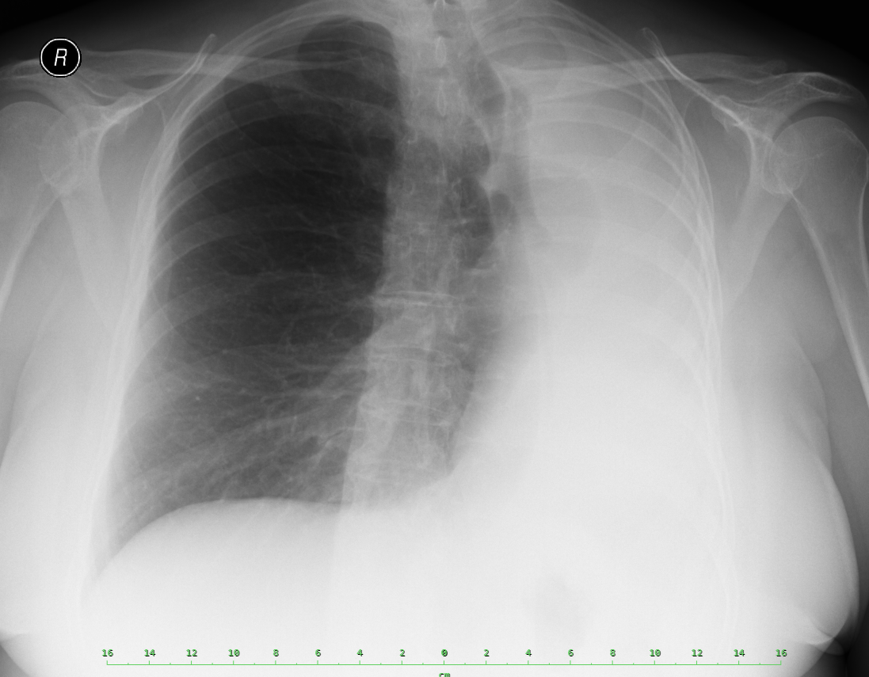
Jaká patologie se nachází na skiagramu hrudníku?
Výpotek
Atelektáza
Zpět na pacientku H.

Slide 31
Typickým příkladem velkého výpotku je pan D., u kterého vlivem tlaku tekutiny došlo k přetlaku mediastinálních struktur na zdravou stranu. U paní H. však pozorujeme opačný jev – přesun mediastinálních struktur na stranu patologie. O výpotek se tedy v tomto případě nejedná.
Zpět na zobr. vyšetření

Slide 32
Jde o atelektázu. Vlivem endobronchiální patologie došlo k uzavření přívodu vzduchu do levé plíce, která se tak stala nevzdušnou, následně se kompenzatorně rozvíjí nepostižená strana a přesouvá mediastinum na stranu atalektázy.
Zpět na zobr. vyšetření

Slide 33
Funkční vyšetření plic
Vyšetření arteriálních krevních plynů: pH 7.41, pCO2 5.5, pO2 9.6, HCO3 25.9 – bez respirační insuficience
Funkční vyšetření plic podobně jako v případě pana D. prokázalo restriční ventilační poruchu.
Zpět na pacientku H.

Slide 34
Diagnóza a léčba
Paní H. byl bronchoskopicky diagnostikován malobuněčný plicní karcinom. Dle stagingového CT klinického stadia IV – T4N2M1b s metastázou levé nadleviny
Endobronchiální nález, který způsoboval atelektázu levé plíce, byl uložen již v levém hlavním bronchu a byl vhodný k laserovému ošetření. Pacientka proto podstoupila paliativní endobronchiální zákrok se záměrem zprůchodnit levý hlavní bronchus. Při výkonu se však daří odstranit jen část nádorových hmot a kýženého efektu tak dosaženo není.
Pacientka po endobroniálním zákroku podstoupila 4 cykly systémové chemoterapie ve složení platinový derivát+ etoposid. Klinický efekt léčby byl dobrý a kvalita života pacientky uspokojivá. K progresi nádorového onemocnění a úmrtí došlo za 5 měsíců po léčbě. Celkový stav nemocné v době progrese již umožňoval pouze symptomatickou léčbu.
Zpět do čekárny

Slide 35
Závěr
Společným jmenovatelem všech kazuistik, které jste si prošli, byla přítomnost nádorového plicního onemocnění. Příčiny dušnosti však byly různé – v prvním případě exacerbace CHOPN, ve druhém výpotek a ve třetím atelektáza. Zcela zásadní pro diagnostiku byl ve všech případech skiagram hrudníku – jednoduché a dostupné vyšetření.
Všichni tři pacienti byli kuřáci. Pan D. a pan P. trpěli recidivujícími trombózami dolních končetin. Tato diagnóza se může u nádorových pacientů vyskytovat častěji - nádorové onemocnění je prokoagulační stav.
U pacientů s CHOPN a plicním nádorem může být obtížná diferenciální diagnostika zhoršení dušnosti – může jít o progresi nádoru, exacerbaci CHOPN, infekční komplikaci, kombinaci výše uvedených situací, či o úplně jinou příčinu, např. plicní embolizaci.

